Slide 1
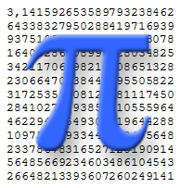
День числа пи
14 марта во всём мире празднуется неофициальный, но весьма популярный праздник – День числа пи

Slide 2
Число пи связано с красивейшей и одновременно простой и загадочной геометрической фигурой – кругом.
Пи выражает отношение длины окружности к её диаметру, оно постоянно и не зависит от величины окружности.
C
$$π=\frac{С}{d}$$
d
$$π≈3,14$$

Slide 3
Пи - иррациональное число, т.е. это десятичная, бесконечная, непериодическая дробь.

Slide 4
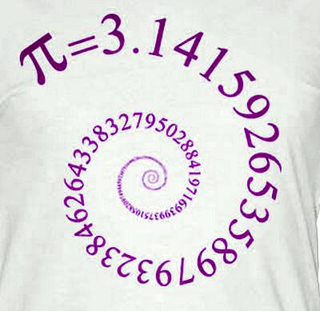
Обозначение числа пи происходит от написания первой буквы слова "периферия" (περιφέρεια), что на греческом означает окружность.

Slide 5
Специалисты считают, что число пи использовали при строительстве Вавилонской башни. Однако не гнев божий стал причиной ее обрушения, а недостаточно точное исчисление значения пи.

Slide 6
Математики всего мира постоянно ведут исследования, связанные с числом Пи. Оно буквально окутано некой тайной. Некоторые теоретики даже полагают, что в нем заключена вселенская истина.
3,14159265358979323846264338327950288419716939937510582097494 45923078164062862089986280348253421170679821480865132823066470 93844609550582231725359408128481117450284102701938521105559644 62294895493038196442881097566593344612847564823378678316527120 19091456485669234603486104543266482133936072602491412737245870 06606315588174881520920962829254091715364367892590360011330530 54882046652138414695194151160943305727036575959195309218611738 19326117931051185480744623799627495673518857527248912279381830 11949129833673362440656643086021394946395224737190702179860943 70277053921717629317675238467481846766940513200056812714526356 08277857713427577896091736371787214684409012249534301465495853 71050792279689258923542019956112129021960864034418159813629774 77130996051870721134999999837297804995105973173281609631859502 44594553469083026425223082533446850352619311881710100031378387 52886587533208381420617177669147303598253490428755468731159562 86388235378759375195778185778053217122680661300192787661119590 92164201989380952572010654858632788659361533818279682303019520 35301852968995773622599413891249721775283479131515574857242454 15069595082953311686172785588907509838175463746493931925506040 09277016711390098488240128583616035637076601047101819429555961 98946767837449448255379774726847104047534646208046684259069491 29331367702898915210475216205696602405803815019351125338243003 55876402474964732639141992726042699227967823547816360093417216

Slide 7
В известных триллионах знаков числа пи можно найти любую последовательность – ваш номер телефона, дату рождения, номер вашего паспорта.
3,14159265358979323846264338327950288419716939937510582097494 45923078164062862089986280348253421170679821480865132823066470 93844609550582231725359408128481117450284102701938521105559644 62294895493038196442881097566593344612847564823378678316527120 19091456485669234603486104543266482133936072602491412737245870 06606315588174881520920962829254091715364367892590360011330530 54882046652138414695194151160943305727036575959195309218611738 19326117931051185480744623799627495673518857527248912279381830 11949129833673362440656643086021394946395224737190702179860943 70277053921717629317675238467481846766940513200056812714526356 08277857713427577896091736371787214684409012249534301465495853 71050792279689258923542019956112129021960864034418159813629774 77130996051870721134999999837297804995105973173281609631859502 44594553469083026425223082533446850352619311881710100031378387 52886587533208381420617177669147303598253490428755468731159562 86388235378759375195778185778053217122680661300192787661119590 92164201989380952572010654858632788659361533818279682303019520 35301852968995773622599413891249721775283479131515574857242454 15069595082953311686172785588907509838175463746493931925506040 09277016711390098488240128583616035637076601047101819429555961 98946767837449448255379774726847104047534646208046684259069491 29331367702898915210475216205696602405803815019351125338243003 55876402474964732639141992726042699227967823547816360093417216

Slide 8
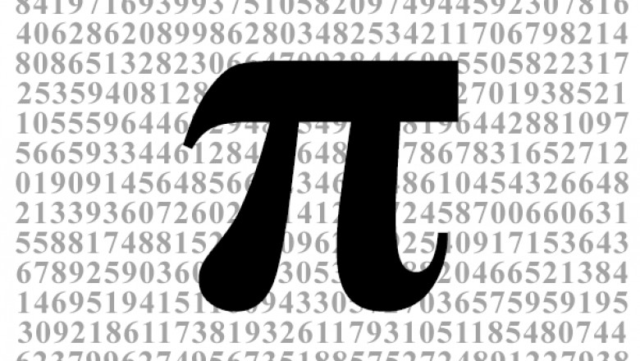
В последовательности знаков числа пи нет повторений, это значит, что эта последовательность подчиняется теории хаоса. То есть число пи и есть хаос, записанный цифрами.

Slide 9
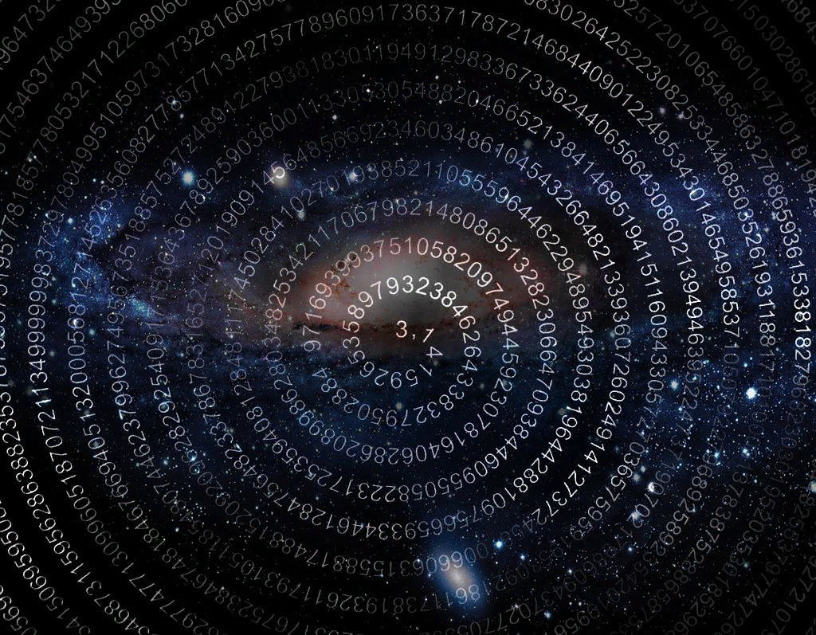
Везде, где есть окружность, круг, часть круга используется число пи.
В силу своей универсальности пи используется в вычислениях для микро- и для и макро-космоса и входит в формулы, описывающие движение комет, астероидов, космических кораблей и других небесных тел в астрономии, в формулы для вычислений электронных орбит в квантовой физике и квантовой химии.

Slide 10
Чтобы обмениваться знаниями и новой информацией о Пи, организовали Пи-клуб. Желающих стать членом клуба экзаменуют: человек должен по памяти рассказать как можно больше знаков числа пи.
Вот и знаю я число, именуемое Пи. (соответственно 3,141592)
Чтобы нам не ошибаться,
Надо правильно прочесть:
Три, четырнадцать, пятнадцать,
Девяносто два и шесть.
Ну и дальше надо знать,
Если мы вас спросим -
Это будет пять, три, пять,
Восемь, девять, восемь. (соответственно 3,14159265358)

Slide 11
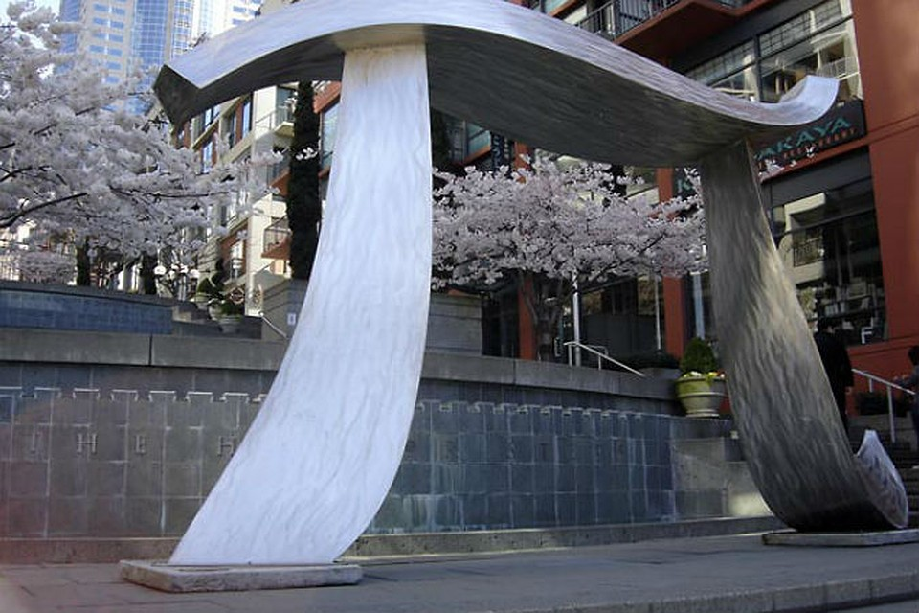
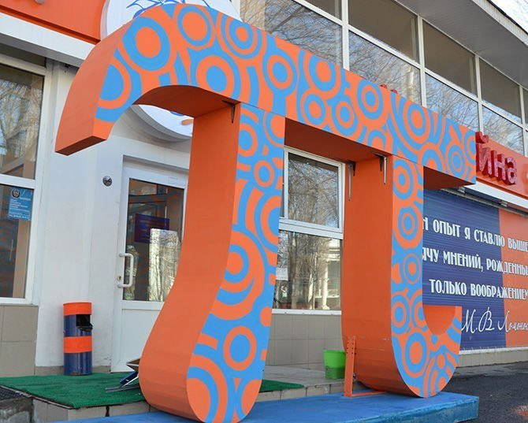
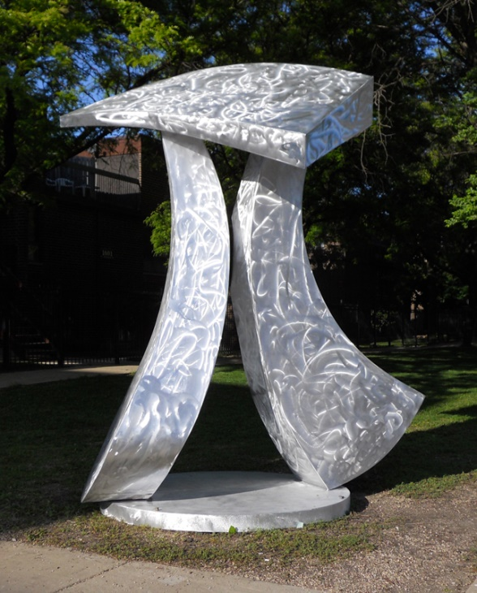
Число пи настолько почитаемо, что ему устанавливают памятники по всему миру.

Slide 12
А почему именно 14 марта празднуется День числа пи?
В американской системе записи дат (месяц и число), дата 14 марта – 3.14 - и время 1:59:26 совпадает с первыми разрядами числа пи (3,1415926….)

Slide 13
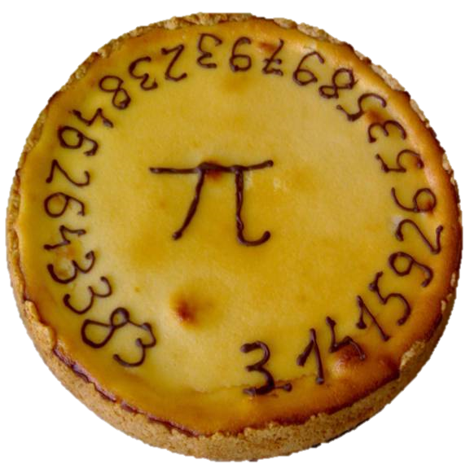
В этот день весь мир ест ПИроги и ПИроженые, играет на ПИанино и в ПИн-понг.

Slide 14
Не пропустите - праздник начинается 14 марта ровно в 1:59 ночи!

